Slide 1
DTHS Oplæg ved Synskonsulent Anders Hostrup Kommunikation & Teknologi

Slide 2
Perspektivskifte i Hvidbogen
Fra fokus på selvstændighed til også at have fokus på det relationelle
det primære mål er ikke længere selvstændighed, men at kunne indgå i gode relationer som en kompenserende strategi. Fokus er ikke på om personen kan klare sig uden hjælp og være selvstændig, men mere på at personen får den hjælp gennem relationer, der er brug for - hvad enten det er pårørende eller professionelle.
Med det menes, at der udover fokus på kroppens funktioner, aktivitet og deltagelse også fokuseres på omgivelses- og personlige faktorer
Notes:
Praksis i forhold til forskelsanalysen
Perspektivering og perspektivskifte
Perspektiv
Analyse af den konkrete opgave med hensyn til faglighed og synmæssige udfordringer.
Få klarhed over opgaven struktur og udmøntning
Perspektivskifte
Hvordan kan opgaven anskues ud fra flere synsvinkler
Mål, middel, metoder
Afklaring af ansvarsområder
Indgangsvinkel i Hvidbogen om at flytte selvstændighedsfokus til relationens betydning mellem arbejdstager og arbejdsgiver mht. opgaveløsning.
Og et afsæt i ICF-modellen med primær fokus på omgivelses faktorer og personlige faktorer.
Perspektivskifte på opgaven syn – faglighed – opgaveløsning.

Slide 3
ICF er en forkortelse for International Classification of Functioning, Disability and Health. (International klassificering af funktionsevne, handicap og sundhed). Den er oprindelig udviklet af WHO og har mange detaljer, som ikke anvendes systematisk i Danmark. Derimod beskrives det altid at ICF’s komponenter inddrages. ICF passer til det menneske syn der er i ”Hvidbogen om rehabilitering” fordi ICF b.la. har været med til at inspirere til ”Hvidbogen om rehabilitering”. Komponenterne er :
Kroppens funktioner og anatomi: Omfatter fysiologiske og psykologiske funktioner. Dvs. kroppens anatomiske strukturer i organer og legemsdele.
Aktiviteter: Dvs. evnen til på individ niveau at kunne udføre en aktivitet så uafhængigt som muligt uden at opleve begrænsninger i sine hverdagsaktiviteter i hjemmet.
Deltagelse: Dvs. evnen til at kunne deltage i det omkringliggende samfund, fritidsaktiviteter/uddannelse/skole og arbejde
Omgivelsesfaktorer: hjemmets placering, de fysiske betingelser, det omkringliggende samfunds tilgængelighed og dets holdninger/menneskesyn til den givne funktionsnedsættelse.
De personlige faktorer: Individets kompetencer samt drømme, håb og ønsker for fremtiden, som har betydning for mestringsevne.
Notes:
Netop det omkringliggende samfunds tilgængelighed er afgørende for at kunne anvende relationer som en kompenserende strategi. Derfor arbejdes der på at afstigmatisere, inkludere, autentiske relationer, dvs. ikke bare tålt arbejde som en godgørende handling, men jobs baseret på faglighed, hvor den kompenserende strategi ikke kun er fra personen med nedsat syn, men også fra personen der ansætter. Derfor skal der arbejdes på at skabe en kultur hvor det er helt naturligt at arbejdsgiver kender til de kompenserende strategier der kan tilbydes og at arbejdsøger gør det lige så, så de gennem en ligeværdig relation kan drøfte hvorvidt det har afgørende betydning for at jobbet kan besættes eller ej.

Slide 4
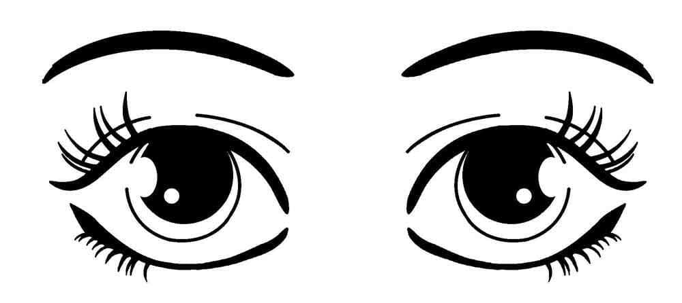
Notes:
Øvelse
Stå på gulvet med en usynlig linje
På den ene side er opgaven/udfordringen/indsatsen
På den anden side er henholdsvis – det faglige og det synsmæssige
Nu bringes faglighed og syn hver for sig ”over stregen/linjen” med forskellige perspektiver
Der skrives ned – efterfølgende drøftelse at mulige løsningmuligheder.

Slide 6
1: opgave/kerneopgave
3: synsudfordring
2: faglighed
Notes:
Tegn en trekant
1 Opgave/kerneopgave
2 Faglighed
3 Synsudfordring
Tallene symboliserer hvert sit hjørne
Hvilken indsats/fokus skal der til for at få balance st trekanten kan stå fast på bundlinjen

